Slide 1
كتاب الطالب ص
التواصل اللغوي
أتواصل كتابيا
كتابة نص وصفي من فقرات متعددة وصف المكان
١. أقرأ وأفهم
الوصف تصوير ما تشاهده في العالم الخارجي.
في الوصف نعني ب:
أ. مكونات الوصف (الموصوف الرئيس _ الموصوفات الفرعية)
ب. خصائص الموصوف. (شكله، حجمه، لونه، رائحته، موقعه)
يتخذ الواصف مسارا معينا في الوصف، فقد يبدأ في وصف المكان، مثلا: اليسار أو العكس، أو من أعلى إلى أسفل، أو من الأمام إلى الخلف….
التالية
السابقة

Slide 2
كتاب الطالب ص
٢.أتدريب
أ. أقرأ النص الآتي، ثم أجيب عن الأسئلة الواردة بعده:
مدينة الظهران من مدن بلادي الحضارية. تقع في الجزء الشرقي من المملكة على ساحل الخليج العربي، وتبعد مسافة قليلة من جنوب الدمام، وسميت بهذا الاسم نسبة إلى الجبل الجيري الواقع في منتصفها الذي يصل ارتفاعه إلى مئة متر.
يوجد في الظهران المطار القديم الذي حول إلى قاعدة الملك عبد العزيز الجوية التابعة لسلاح الجو الملكي السعودي، وهي القاعدة الرئيسة في المنطقة الشرقية. ويقع في الظهران أيضا كل من جامعة الملك فهد للبترول والمعادن وشركة أرامكو السعودية وما يتبعها من مراكز وثقافة، منها: مركز الملك عبد العزيز الثقافي العالمي، وما تشرف عليه من مراكز تدريبية.
يقدر عدد سكان الظهران بأكثر من خمسة وثمانين ألف نسمة، يتوزعون على ثلاثة أحياء سكنية هي: الظهران والدانة والدوحة. وتتميز غالبية سكان الظهران بالمستوى التعليمي والثقافي والاجتماعي المرتفع؛ وقد يكون لطبيعة العمل في هذه المدينة سبب مباشر في ذلك؛ حيث يعمل أغلب السكان في شركة أرامكو، وجامعة الملك فهد للبترول والمعادن.
التالية
السابقة

Slide 3
كتاب الطالب ص
س١ - ماذا يصف النص؟
ج- مدينة الظهران
س٢. أين موقعها؟
س٣. ما سبب تسميتها؟
س٤. كم عدد سكانها؟
س٥. ما أهم معالمها؟
س٦. ما أبرز ما يميز سكانها؟
التالية
السابقة

Slide 4
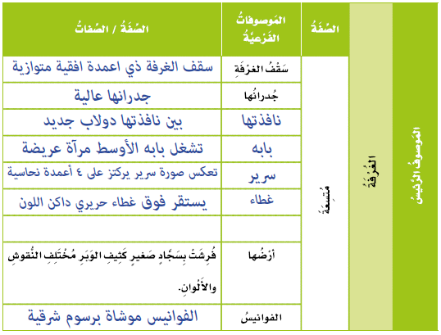
كتاب الطالب ص
ب. أقرأ النص الآتي، ثم أملأ الجدول
كانت الغرفة متسعة، ذات جدران عالية وسقف ذي أعمدة أفقية متوازية، وكان بين نافذتيها دولاب جديد، تشغل بابه الأوسط مرآة عريضة، تعمي صورة سرير وثير، يرتكز على أربعة أعمدة نحاسية، يستقر فوقه غطاء حريري داكن اللون. أما أرض الغرفة فقد فرشت بسجاد صغير كثيف الوبر مختلف النقوش والألوان، بينما تدلت من وسط السقف باقة من الفوانيس موشاة برسوم شرقية.
التالية
السابقة

Slide 5
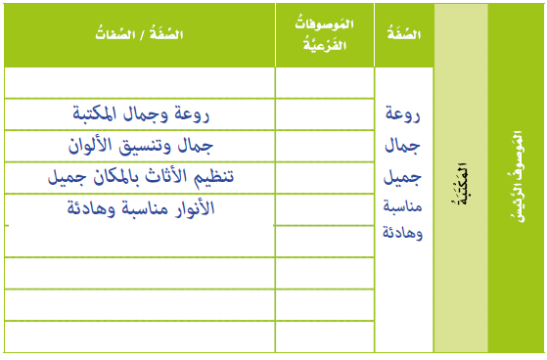
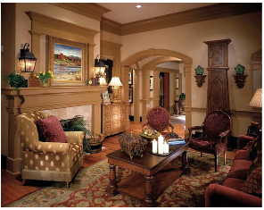
كتاب الطالب ص
ج. أتأمل الصورة الآتية، ثم أملأ الجدول الذي بعدها
الموصوف الرئيس المكتبة الموصوفات الفرعية الصفة/ الصفات
د. أكتب بمساعدة من بجواري، فقرة أصف فيها المكتبة
ة. أرسم الغرفة التي تجتمع فيها الأسرة غالبا في منزلي (غرفة المعيشة):
و. أصف الغرفة فيما لا يزيد على خمسة أسطر
ز. أقارن بين رسمي ووصفي
التالية
السابقة

Slide 6
كتاب الطالب ص
كيف أكتب نصًا وصفيًا؟
أحدد الموصوف الذي أريد وصفه (مدينة أو قرية، منزلا أو مسجدا أو مدرسة...).
أحدد مكوناته وأجزاءه (الموصوفات الفرعية).
أعطي الموصوف الرئيس والموصوفات الفرعية الصفات من حيث: حجمها ولونها وشكلها....
أقرأ نصوص الوحدة المندرجة تحت (بنية النص (و(أتواصل كتابيا)؛ لمحاكاة أسلوبها.
أستفيد من الرصيد المعجمي للوصف في الصفحة الآتية.
أكتب النص الوصفي بصورته الأولية (مسودة).
أكتب النص بصورته النهائية وأضمنه ملف تعلمي.
التالية
السابقة

Slide 7
كتاب الطالب ص
أستفيد
من معجم الوصف في كتابتي:
موضوع الوصف الألفاظ
تقع مدينتي / قريتي / حيي في ... – أحياؤها أنيقة - شوارعها
واسعة / ضيقة – أزقة ضيقة – الازدحام شديد – تتميز بالهدوء /
بالضجيج والصخب / ... الساحات – الحدائق – الأسواق المركزية
/ الشعبية – المساجد – الواجهات – انتشار الروائح الطيبة –
روائح النفايات – بناياتها متناسقة / مهدمة / مشوهة / متداعية /
مدينتي / قريتي شاهقة / منخفضة – حركة دائبة – الجو معكر بعوادم السيارات –
وصف الحي أو الحارة أهلها مسالمون / طيبون / هادئون / قانعون / مشغولون ... يبلغ
عدد سكانها ... مساحتها ... يعملون في ... من أهم معالمها ...
يوجد في مدينتي / قريتي ... – سميت بذلك لأنها ... – مبلط ببلاط
أبيض وأسود – أشم منها رائحة الأصالة - انتشرت في الجو
روائح الطبخ والشواء ...
كم أحب مدينتي / قريتي / حينا – أشعر بالفخر أني من أهالي ...
حي شعبي ....
التالية
السابقة

Slide 8
كتاب الطالب ص
التالية
السابقة

Slide 9
كتاب الطالب ص
موضوع الوصف الألفاظ
وصف معلم أو يقع المعلم في ... – أطلق عليه اسم ... – يتكون من ... – مبني من ...
مكان أثري في بلادي – مضى على إنشاه ... – يتميز بـ ... يراه الناظر – يتخذ شكلا ... -
يعبر عن الأصالة / التمدن / ... – أبدعته يدا بناء بارع ... – لونه ....
أتواصل شفهيا:
تقديم عرض شفهي وصفي.
أقدم عرضا شفهيا حيا ودقيقا لأحد الموضوعات التي سبق أن كتبت عنها، وهي: (مدينتي / أو قريتي – حيي / حارتي – منزلي – معلم أو مكان أثري في بلادي).
أعد عرضي في المنزل على ألا تزيد مدته على أربع دقائق.
التالية
السابقة

Slide 10
كتاب الطالب ص
نموذج لوصف مدينة
زملائي الكرام
أنا من بريدة التي سميت بهذا الاسم لكثرة مائها وبرودته، وقيل إنها نسبت للصحابي بريدة بن الخصيب رضي الله عنه. وتقع مدينتي في وسط شبه الجزيرة العربية، ويغلب عليها المناخ الصحراوي، فهي حارة صيفا، باردة شتاء، قليلة الرطوبة والأمطار.
وتقوم مدينتي على هضبة واسعة من الغرب إلى الشرق، وبها منخفضات تقع بين التلال والمرتفعات الرملية، وهناك أيضا منخفضات زراعية خصبة جدا تمتاز بوفرة المياه.
وبما أن في بريدة أراضي زراعية خصبة فإنها حققت الاكتفاء الذاتي من القمح بالإضافة إلى محاصيل زراعية مهمة مثل التمور والخضروات وبعض الفواكه والأعلاف وإنتاج الدواجن والألبان، ويقام فيها سنويا أكبر سوق عالمي لبيع التمور، ويزوره المتسوقون من داخل المملكة وخارجها.
وقد انتقل كثير من سكان البادية للعيش في بريدة؛ نظرا لتوافر العمل والتعليم، ويبلغ عدد سكان بريدة 619739 نسمة.
وشهدت مدينتي (بريدة) نهضة تعليمية رائدة، ونهضة صحية بانتشار المستشفيات والمراكز الصحية.
ويمكن للأسرة قضاء وقت ممتع في متنزهاتها المتعددة، حيث تحتوي على ما من شأنه إدخال السرور على الأسرة بجميع أفرادها.
التالية
السابقة

